Slide 1
Kapitola 9
“God, what gorgeous staff I have. I just can’t understand those who have ugly people working for them, I really can’t. Just call me a pathetic aesthetic.”
Jade Jagger (Mick’s Daughter)
Diskriminace na trhu práce
Notes:
Give a brief overview of the presentation. Describe the major focus of the presentation and why it is important.
Introduce each of the major topics.
To provide a road map for the audience, you can repeat this Overview slide throughout the presentation, highlighting the particular topic you will discuss next.

Slide 2
Co se dnes dozvíte
Stylizovaná fakta
Beckerova teorie diskriminace
  Diskriminace ze strany zaměstnavatele
  Diskriminace ze strany zaměstnance
  Diskriminace ze strany spotřebitele
Statistická diskriminace
  Experimentální důkazy o diskriminaci
Měření diskriminace
  Oaxacova dekompozice

Slide 3
Úvod
Diskriminace vzniká pokud tržní účastníci berou při svém rozhodování v potaz takové faktory jako rasu nebo pohlaví.

Slide 4
Rasa a pohlaví na trhu práce
Muži vydělávají více než ženy
Běloši a asiati vydělávají obvykle více než ostatní rasy
Rozdíl v míře vzdělání mezi bělochy a nebělochy vysvětluje část pozorovaného rozdílu ve mzdách.

Slide 5
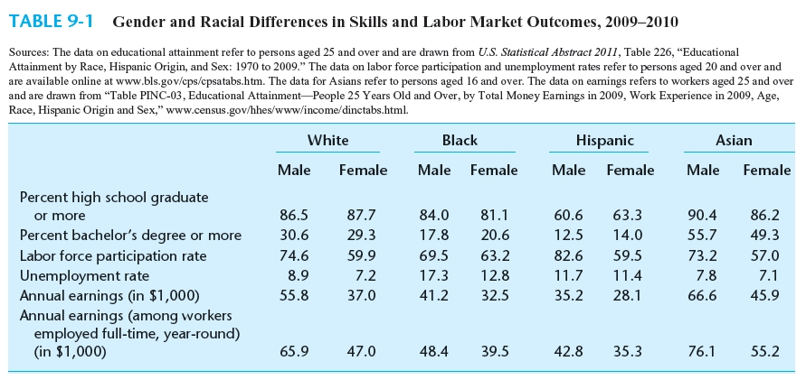
Rasa a pohlaví na trhu práce

Slide 6
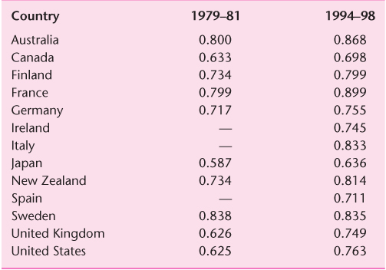
Relativní mzda žen v mezinárodním srovnání

Slide 7
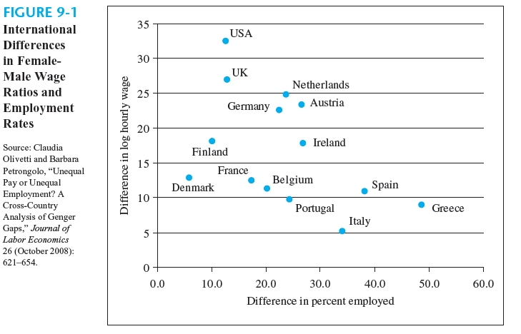
Relativní mzda žen v mezinárodním srovnání

Slide 8
Beckerova teorie diskriminace
Teorie je založena na konceptu vkusové diskriminace, která vysvětluje podstatu rasové diskriminace pomocí ekonomických proměnných.
Rasové předsudky způsobují, že zaměstnavatelé vnímají náklady na najmutí černého pracovníka jako větší než ve skutečnosti jsou.
Ačkoliv najmutí černého pracovníka stojí w_{b} dolarů, diskriminující zaměstnavatelé se chovají, jako kdyby to stálo w_{b}(1+d) dolarů, kde d>0 je diskriminační koeficient.

Slide 9
Beckerova teorie diskriminace
Podle toho, kdo je zdrojem diskriminace rozlišujeme následující druhy diskriminace
  Diskriminace ze strany zaměstnavatele
  Diskriminace ze strany zaměstnance
  Diskriminace ze strany spotřebitele

Slide 10
Diskriminace ze strany zaměstnavatele
Pokud jsou černí a bílí pracovníci dokonalými substituty a na trhu se černým pracovníkům ustanoví nižší mzda, pak budou mít zaměstnavatelé segregovanou pracovní sílu
Dokonce i nediskriminující zaměstnavatelé budou mít segregovanou pracovní sílu, protože budou najímat pouze černé pracovníky.
Diskriminace se nevyplácí.
Diskriminující zaměstnavatelé najímají špatný druh pracovníků a najímají jich špatný počet.

Slide 11
Rozhodování nediskriminující firmy
Pokud je tržní mzda černých pracovníků nižší než u bílých pracovníků, nediskriminující firma bude najímat pouze černé pracovníky.
Firma bude najímat pracovníky až do bodu, kde se jejich mzda w_{B} bude rovnat hodnotě mezního produktu VMP_{E}.
Nediskriminující firma najme E_{B} černých pracovníků.
Mzda
w_{B}
VMP_{E}
E_{B}
Zaměstnanost

Slide 12
Rozhodování diskriminujících firem
Mzda
Mzda
w_{W}
w_{B} (1+d₁)
w_{B} (1+d₀)
w_{B}
VMP_{E}
VMP_{E}
E_{W}
Zaměstnanost
E_{B1}
E_{B0}
E_{B}*
Zaměstnanost
(a) Bílá firma
(b) Černá firma
Firma, která diskriminuje, může být buď bílá firma (pokud je diskriminační koeficient velmi vysoký) nebo černá firma (pokud je diskriminační koeficient relativně nízký). Bílá firma najímá pracovníky do bodu, kde se bílá mzda rovná hodnotě mezního produktu práce. Černá firma najímá pracovníky do bodu, kde se užitkově-přizpůsobená černá mzda rovná hodnotě mezního produktu práce. Firma, která diskriminuje, najímá méně pracovníků než firma, která nediskriminuje.

Slide 13
Zisky a diskriminace
Diskriminace snižuje zisky ze dvou důvodů. Firma, která diskriminuje a nabírá pouze bílé pracovníky, jich najímá příliš málo a za relativně vysokou mzdu.
Dokonce i diskriminující firma, která najímá pouze černé pracovníky, sebe sama ze ziskového hlediska poškozuje, jelikož jich najímá příliš málo.
Pokud mají firmy stejnou produkční funkci, diskriminující firmy budou mít nižší zisky a v dlouhém období budou z trhu vytlačeny. Tržní síly konkurenčního trhu tedy přispívají k odstranění diskriminace ze strany zaměstnavatele
Zisk
π_{MAX}
π_{W}
Black Firms
White Firms
0
d_{W}
Diskriminační koeficient

Slide 14
Poměr mezd bělochů a čenochů na trhu práce
Diskriminace zaměstnavatelem vytváří mzdovou mezeru mezi stejně schopným černým a bílým pracovníkem.
Poptávané množství černých pracovníků se zvyšuje s tím, jak poměr černé a bílé mzdy klesá.

Slide 15
Určení poměru černé a bílé mzdy na trhu práce
Pokud je poměr černé mzdy ku bílé příliš velký, žádná firma nebude chtít najímat černochy. S tím jak tento poměr klesá, více a více firem je dostatečně kompenzováno za jejich záporný užitek ze zaměstnávání černochů a poptávka po černých pracovnících roste. Rovnovážný mzdový poměr je dán průsečíkem nabídky a poptávky a rovná se (w_{B}/w_{W})*.
Pokud některé firmy budou preferovat najímání černochů, budou ochotni je najímat i když poměr černé a bílé mzdy bude vyšší než 1, což posouvá poptávkovou křivku na D′. Pokud je nabídka černých pracovníků dostatečně malá, je možné aby poměr černé a bílé mzdy převýšil hodnotu 1.
Implikace: Existence enkláv, kde minoritní zaměstnavatelé zaměstnávají minoritní zaměstnance, umožňuje těmto minoritám vyhnout se nepříznivým dopadům diskriminace.
Poměr černé a bílé mzdy
S
(w_{B}/w_{W})′
1
R
D′
(w_{B}/w_{W})*
D
0
N
Zaměstnanost černochů

Slide 16
Aplikace: Kráska a zvíře
To, kdo je považován za krásného/škaredého, se liší mezi kulturami i obdobími
Můžeme použít hodnocení vzhledu od lidí v daném čase v dané ekonomice
Výzkum v USA: Hammermesh, Biddle (AER,1994), Mobius, Rosenblat (AER, 2006)
  Nadprůměrně hezký muž vydělává o 4 % více než průměrný muž
  Nadprůměrně hezká žena vydělává o 8 % více než průměrná žena
  Podprůměrně hezký muž vydělává o 9 % méně než průměrný muž
  Podprůměrně hezká žena vydělává o 4 % méně než průměrná žena

Slide 17
Aplikace: Kráska a zvíře
Od roku 1990 je v USA zakázána diskriminace na základě fyzické vady
V roce 1992 precedentní rozsudek Nejvyššího soudu ve Vermontu – mezi fyzické vady se počítají i chybějící horní zuby
Diskriminovat ošklivé lidi na trhu práce je protizákonné
Chtěli byste být soudem označeni za ošklivého a dostat díky tomu v práci přidáno?

Slide 18
Diskriminace ze strany zaměstnance
Zdrojem diskriminace nemusí být zaměstnavatel, ale zaměstnanec
Diskriminující bílí zaměstnanci, kteří jsou ve smíšeném pracovním prostředí, dostávají mzdu w_{w}, ale chovají se, jako kdyby dostávali pouze w_{w}(1 - d) dolarů, kde d>0 je diskriminační koeficient.

Slide 19
Diskriminace ze strany zaměstnance
Pokud jsou bílí a černí pracovníci dokonalé substituty, zaměstnavatelé budou najímat pouze levnější typ pracovníků a nevyplatí se jim mixovat bílé a černé pracovníky.
Důsledkem bude, že ve firmách bude segregovaná pracovní síla.
Diskriminace zaměstnancem nevytváří mzdový rozdíl mezi stejně schopným černým a bílým pracovníkem.
Diskriminace zaměstnancem nijak neovlivňuje ziskovost firem.

Slide 20
Diskriminace ze strany spotřebitele
Pokud diskriminuje spotřebitel, jeho spotřebitelské rozhodování není založeno na skutečné ceně statku p, ale na užitkově přizpůsobené ceně p(1+d), kde d>0 je diskriminační koeficient.
Diskriminace spotřebitelem snižuje poptávku po statcích prodávaných minoritami.

Slide 21
Diskriminace ze strany spotřebitele
Pokud firma dokáže alokovat pracovníky mezi různé pozice tak, že před zákazníkem skryje minoritní pracovníky, diskriminace příliš neovlivní jejich mzdy, ani zisky firem.
Pokud firma nedokáže skrýt minoritní pracovníky, diskriminace spotřebitelem má nepříznivý dopad na jejich mzdy.
Pokles jejich mzdy kompenzuje zaměstnavatele za pokles zisku

Slide 22
Diskriminace ze strany spotřebitele v NBA
Většina hráčů i trenérů v NBA jsou černoši
Malé množství talentovaných bělošských hráčů
Většina fanoušků NBA jsou ale běloši
Kahn, Sherer (JLE, 1988)
  Nahrazení černého hráče bílým zvyšuje počet fanoušků týmu o 9 000
  Jeden fanoušek přinese týmu průměrně 70 dolarů ročně
  Tato výměna jednoho hráče přinese týmu 600 000 dolarů ročně
  Bílí hráči vydělávají v průměru o 20 % více než srovnatelní černí hráči
  Průměrný plat v NBA je 4,5 miliónu dolarů

Slide 23
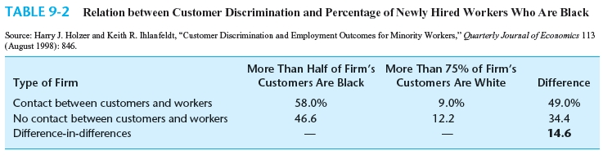
Důkazy o diskriminaci spotřebitelem
Holzer, Ihlanfeldt (QJE, 1998)
Výzkum v Atlantě, Bostonu, Detroitu a Los Angeles

Slide 24
Důkazy o diskriminaci spotřebitelem
Nardinelli, Simon (QJE, 1990) – výzkum cen sběratelských kartiček s baseballovými hráči
Není to dětská zábava, ale seriózní sběratelství – některé kartičky jsou velmi drahé
Cena kartičky závisí mimo jiné na výkonech zobrazovaného hráče
Kartička s bílým hráčem stojí o 10 až 13 procent více než kartička se stejně schopným černým hráčem

Slide 25
Nepotismus (protěžování) bělochů v NBA
Price, Wolfers (QJE, 2010)
Každý zápas v NBA pískají 3 rozhodčí
Tabulka ukazuje průměrný počet faulů na jednoho hráče v závislosti na rasovém složení rozhodčích
 | bílí hráči | černí hráči
0 bílých rozhodčí | 5.25 | 4.42
1 bílý rozhodčí | 4.99 | 4.32
2 bílí rozhodčí | 4.99 | 4.34
3 bílí rozhodčí | 4.90 | 4.32

Slide 26
Statistická diskriminace
Ke statistické diskriminaci dochází tehdy, pokud je jednotlivec posuzován i na základě průměrných charakteristik skupiny, ke které patří a nikoli pouze na základě svých osobních charakteristik.
Předpokladem statistické diskriminace jsou nedokonalé informace o produktivitě uchazeče na straně zaměstnavatele
Zaměstnavatel může na základě průměrných výsledků dané skupiny (v porovnání s jinými) zlepšit svou informovanost o očekávaných výsledcích jednotlivce.

Slide 27
Statistická diskriminace
Při statistické diskriminaci zaměstnavatel neuspokojuje preferenci diskriminovat, ale používá určité charakteristiky pracovníka (rasa, pohlaví, věk) jako pomocné ukazatele jeho produktivity práce.
Statistická diskriminace je pro zaměstnavatele racionální.
  Zaměstnavatel se statistickou diskriminací nijak nepoškozuje - jeho rozhodnutí jsou v průměru správná.
  Není proto důvod, aby tento způsob diskriminace na trhu vymizel.
Statistická diskriminace se nevyskytuje jen na trhu práce, ale i na jiných trzích (např. pojištění).

Slide 28
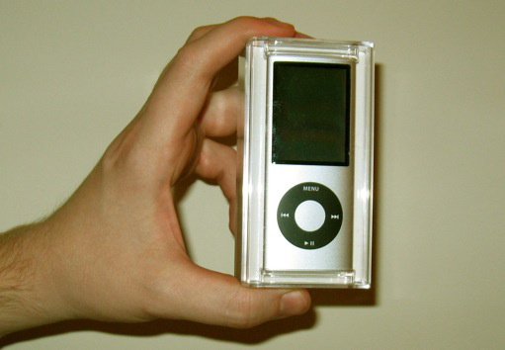
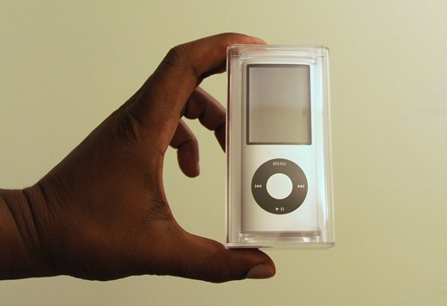
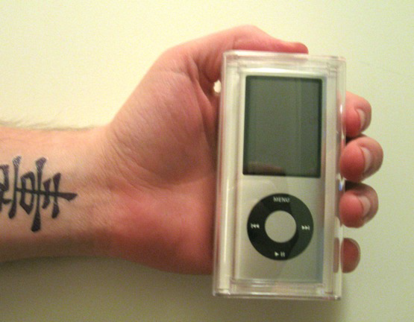
Důkazy o diskriminaci spotřebitelem
Doleac, Stein (2013): Experiment s internetovým prodejem použitých Ipodů
Bílá potetovaná ruka kontroluje pro statistickou diskriminaci

Slide 29
Důkazy o diskriminaci spotřebitelem
Černoši o 13 % méně reakcí a o 17 % méně nabídek
Podobně u bílých potetovaných rukou
Černoši dostali v průměru o 2 – 4 % nižší cenové nabídky
O 17 % méně pravděpodobnější, že druhá strana sdělí své jméno v mailu
O 44 % méně pravděpodobnější akceptování doručení poštou
O 56 % pravděpodobnější vyjádření pochybností ohledně platby na dálku

Slide 30
Experimentální důkazy o diskriminaci
Bertrand, Mullanaithan (AER, 2004)
Rozesílání falešných životopisů na pracovní inzeráty v novinách v Bostonu a Chicagu (5000 zaslaných životopisů na 1300 nabídek, různé varianty)
Životopisy se lišily pouze tím, že jména zněly buď bíle (Emily Walsh, Greg Baker) nebo černě (Lakisha Washington, Jamal Jones)
Bíle znějícím jménům odpověděli na každý 10. inzerát
Černě znějícím jménům odpověděli na každý 15. inzerát

Slide 31
Experimentální důkazy o diskriminaci
Cross (1990)
Rozšíření o falešné pohovory (360 firem, Chicago a San Diego)
2 typy uchazečů – hispánský a bělošský, jinak vše stejné
Bělošský uchazeč měl o 33 % vyšší pravděpodobnost pozvání na pohovor a o 52 % vyšší pravděpodobnost nabídky práce

Slide 32
Měření diskriminace
Jedním možným způsobem měření diskriminace je pomocí rozdílu v průměrných mzdách.
Lepším způsobem je porovnávat mzdy stejně schopných pracovníků.
Oaxacova dekompozice: technika, která dekomponuje mzdový rozdíl na část způsobenou rozdíly ve schopnostech a část, která se dá přisoudit diskriminaci na trhu práce.

Slide 33
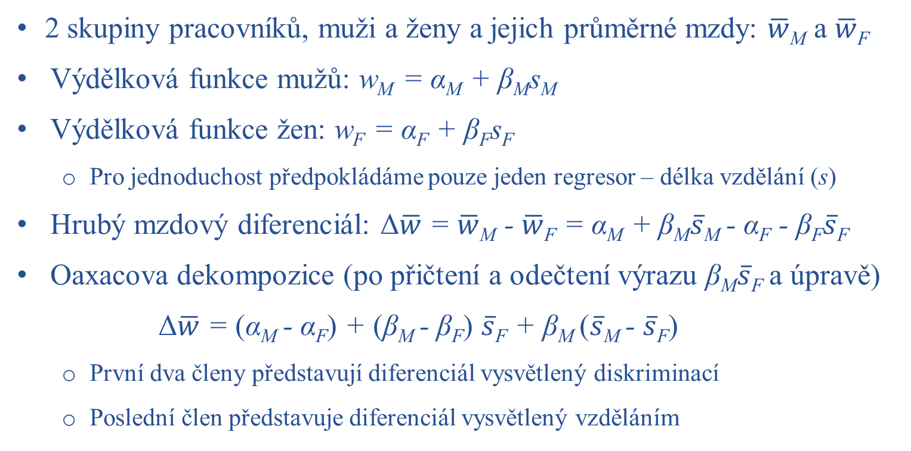
Oaxacova dekompozice - formálně
2 skupiny pracovníků, muži a ženy a jejich průměrné mzdy: $\overline{w}$_{M} a $\overline{w}$_{F}
Výdělková funkce mužů: w_{M} = α_{M} + β_{M}s_{M}
Výdělková funkce žen: w_{F} = α_{F} + β_{F}s_{F}
  Pro jednoduchost předpokládáme pouze jeden regresor – délka vzdělání (s)
Hrubý mzdový diferenciál: Δ$\overline{w}$ = $\overline{w}$_{M} - $\overline{w}$_{F} = α_{M} + β_{M}$\overline{s}$_{M} - α_{F} - β_{F}$\overline{s}$_{F}
Oaxacova dekompozice (po přičtení a odečtení výrazu β_{M}$\overline{s}$_{F} a úpravě)
Δ$\overline{w}$ = (α_{M} - α_{F}) + (β_{M} - β_{F}) $\overline{s}$_{F} + β_{M} ($\overline{s}$_{M} - $\overline{s}$_{F})
  První dva členy představují diferenciál vysvětlený diskriminací
  Poslední člen představuje diferenciál vysvětlený vzděláním

Slide 34


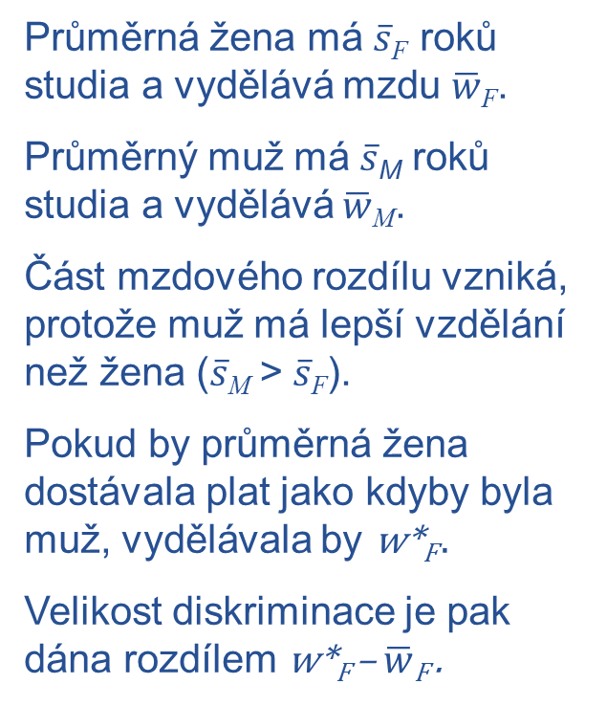


Oaxacova dekompozice - graficky
Průměrná žena má $\overline{s}$_{F} roků studia a vydělává mzdu $\overline{w}$_{F}.
Průměrný muž má $\overline{s}$_{M} roků studia a vydělává $\overline{w}$_{M}.
Část mzdového rozdílu vzniká, protože muž má lepší vzdělání než žena ($\overline{s}$_{M} ˃ $\overline{s}$_{F}).
Pokud by průměrná žena dostávala plat jako kdyby byla muž, vydělávala by w*_{F} .
Velikost diskriminace je pak dána rozdílem w*_{F} – $\overline{w}$_{F} .
Mzda
Výdělková funkce mužů
$\overline{w}$_{M}
w*_{F}
Výdělková funkce žen
α_{M}
$\overline{w}$_{F}
α_{F}
$\overline{s}$_{F}
$\overline{s}$_{M}
Roky studia

Slide 35
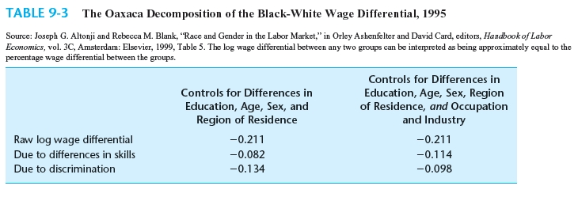
Oaxacova dekompozice – výsledky černoši vs běloši

Slide 36
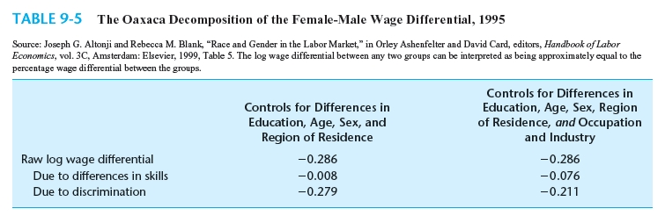
Oaxacova dekompozice – výsledky muži vs ženy

Slide 37
Kritika Oaxacovy dekompozice
Velká závislost výsledků na složení kontrolních proměnných, viz předchozí slide
Podle Oaxacovy dekompozice je za diskriminaci považován rozdíl ve mzdách nevysvětlený kontrolními proměnnými
Proč by to mělo měřit zrovna diskriminaci a ne jiné nezahrnuté faktory?

Slide 38
Kritika Oaxacovy dekompozice
Problematické měření úrovně vzdělání pomocí let studia
  Přestože segregační zákony v USA již neplatí, jednotlivé školy se výrazně liší rasovou strukturou žáků
  Pokud se školy pro bílé kvalitativně liší od těch pro černé, pak stejný počet let studia neznamená stejnou úroveň vzdělání
  Školy pro černé mají horší poměr žáků na učitele a nabízí nižší platy
  Rozdíl v úrovni škol určitě nebude diskriminací na trhu práce, ale dá se to možná považovat za určitou formu diskriminace ze strany systému
  Co přesně potom měří Oaxacova dekompozice?
I přesto je to nejpoužívanější metoda měření diskriminace, zejména u soudních přelíčení

Slide 39
Aplikace: Determinanty poměru mezd mezi bělochy a černochy
V posledních letech se pozoruje rostoucí trend ve mzdách černochů, hlavně u mužů.
Dal by se přisoudit zvyšující se kvalitě a kvantitě vzdělání černochů ve školách.
Také vládní programy, jako například program pozitivní diskriminace, mohly pozitivně ovlivnit mzdy černochů.
Člověk by ale měl být velmi opatrný s touto interpretací!!!

Slide 40
Trend v poměru výdělků mezi černochy a bělochy, 1967-2009

Slide 41
Míra pracovní participace mužů podle rasy, 1955-2009

Slide 42
Pokles míry pracovní participace černochů a průměrná mzda černochů
Frekvence
w~₁
w~₂
w⁻₁
w⁻₂
Mzda

Slide 43
Důkazy o diskriminaci - různé stupně tmavé
Goldsmith, Hamilton, Darity (AER, 2006), Hersch (AER, 2006)
Černoši nejsou homogenní skupinou, existují mezi nimi rozdíly v tmavosti pleti
Průměrná hodinová mzda
  Běloch 15.94 dolarů
  Lehce tmavý černoch 14.42 dolarů
  Středně tmavý černoch 13.23 dolarů
  Silně tmavý černoch 11.72
Mzdové rozdíly přetrvaly i když se kontrolovalo pro různé společensko-ekonomické charakteristiky pracovníků

Slide 44
Důkazy o diskriminaci – reakce na konflikty
Conzen (1980)
Před WW1 sídlila v USA velká německy mluvící komunita
V reakci na WW1 zhruba polovina států USA omezila nebo zakázala německy psané instrukce (např. u výrobků, …)
Počet publikací v němčině klesl z 554 v roce 1910 na 234 v roce 1920

Slide 45
Důkazy o diskriminaci – reakce na konflikty
Kaushal, Kaestner, Reimers (2007)
Po útoku na WTC 11. září 2001
  Zvýšené množství trestných činů namířených proti muslimům a Arabům
  488 oficiálních stížností Arabů a muslimů na diskriminaci v zaměstnání, 301 z nich se týkalo vyhazovu
  Krátkodobý pokles výdělků muslimů a Arabů o 10 %
  Výdělky poklesly všem, bez ohledu na jejich vzdělání nebo zemi původu
  Od roku 2005 se ten pokles snížil

Slide 46
Diskriminace v symfonických orchestrech
Dříve: konkurz, kde bylo hráče vidět i slyšet
Výsledek:
  Méně než 10 % členů orchestrů byly ženy
Nyní: konkurz, kde je hráče slyšet, ale není ho vidět
Výsledek:
  Pravděpodobnost, že žena projde přes úvodní kola konkurzu se zvýšila o 50 %
  V 90-tých letech byl podíl žen ve velkých orchestrech již přes 20 %

Slide 47
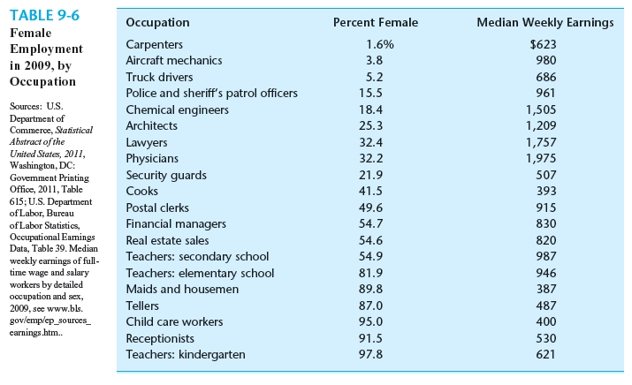
Aplikace: Determinanty poměru mezd mezi muži a ženami

Slide 48
Aplikace: Determinanty poměru mezd mezi muži a ženami
Profesní segregace – diskriminační vysvětlení rozdílů v procentuálním zastoupení žen v různých povoláních.
Podle této teorie jsou ženy úmyslně vytlačovány do povolání s nízkým výnosem ze vzdělání.
Rozdíl v procentuálním zastoupení se dá ovšem vysvětlit i jinak.
  Rozdílné druhy schopností
  Rozdíly v úrovni lidského kapitálu

Slide 49
Aplikace: Determinanty poměru mezd mezi muži a ženami
Lidský kapitál je výnosnější čím déle z něj člověk může pobírat výnosy.
Ženy častěji odchází z pracovního trhu, např. kvůli dětem
  Kratší doba na pobírání výnosů z lidského kapitálu
  Lidský kapitál může během nepřítomnosti na pracovním trhu depreciovat
  Obojí motivuje k menším investicím do lidského kapitálu
Ženám se nejlépe daří v povoláních, kde jejich schopnosti nedepreciují během doby, kterou tráví mimo pracovní trh.

Slide 50
Trend v podílu výdělků mezi ženami a muži, 1960-2009

